Slide 1


Slide 2

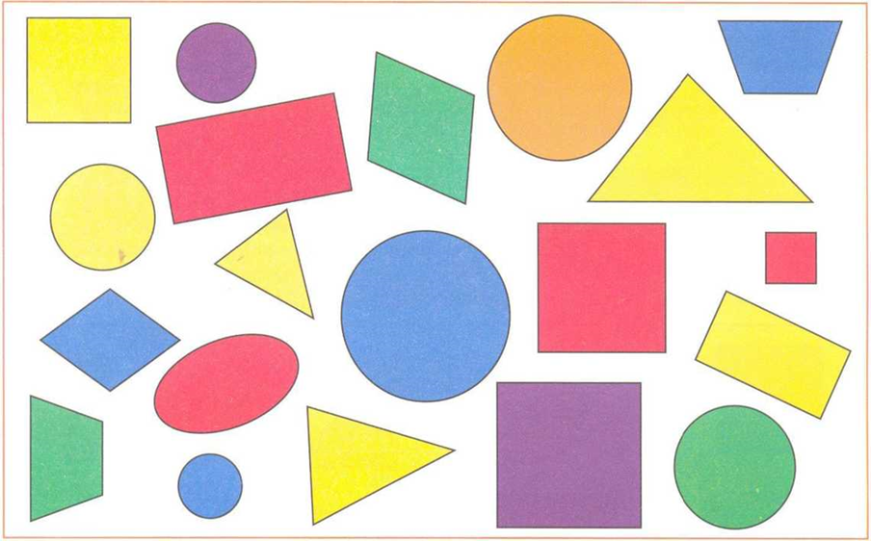
Дистанционное обучение по ФЭМП на тему «Геометрические фигуры» Цель: закрепить геометрические представления, создать условия для развития логического мышления, сообразительности, внимания.

Slide 3
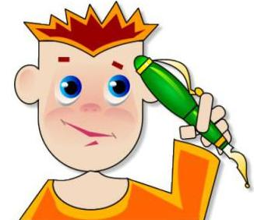
Разминка
Сколько дней в неделе?
Назовите все дни недели
Какое сейчас время года?
Назовите весенние месяцы?
Назовите осенние месяцы?
Назовите зимние месяцы?
Назовите летние месяцы?

Slide 4
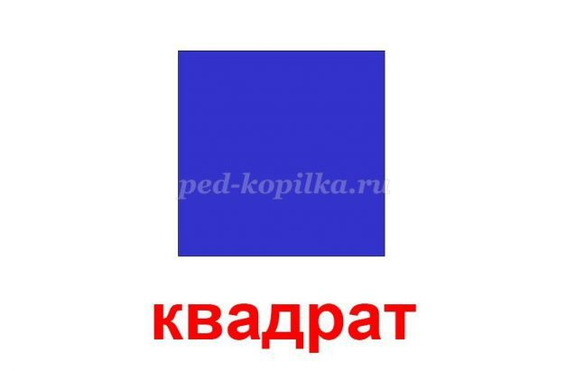
Он давно знакомый мой,
Каждый угол в нем прямой,
Все четыре стороны одинаковой длины,
Вам представиться я рад, а зовут меня…
(квадрат)

Slide 5
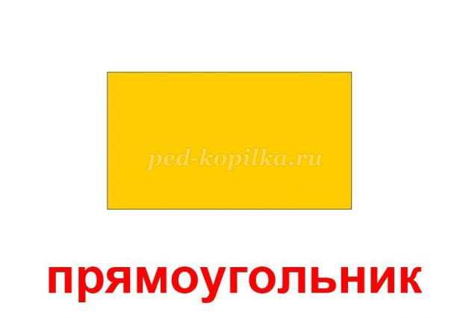
Растянули мы квадрат И представили на взгляд, На кого он стал похожим Или с чем-то очень схожим? Не кирпич, не треугольник - Стал квадрат…

Slide 6
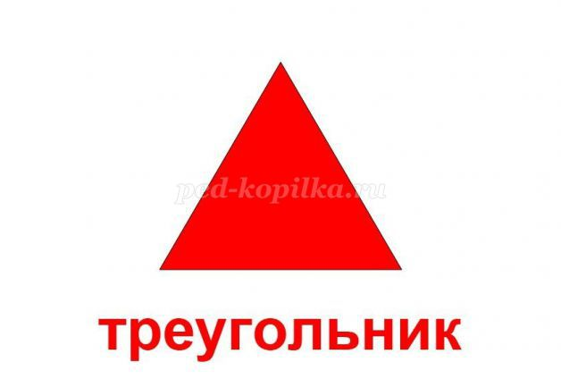
Три вершины тут видны,
Три угла, три стороны, -
Ну, пожалуй, и довольно! –
Что ты видишь? - ...

Slide 7
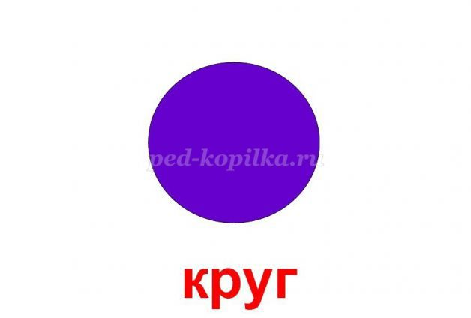
Прикатилось колесо,
Ведь похожее оно,
Как наглядная натура
Лишь на круглую фигуру.
Догадался, милый друг?
Ну, конечно, это ….

Slide 8
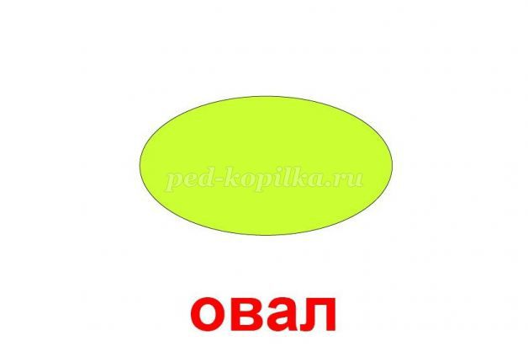
Если взял бы я окружность,
С двух сторон немного сжал,
Отвечайте дети дружно –
Получился бы ...

Slide 9
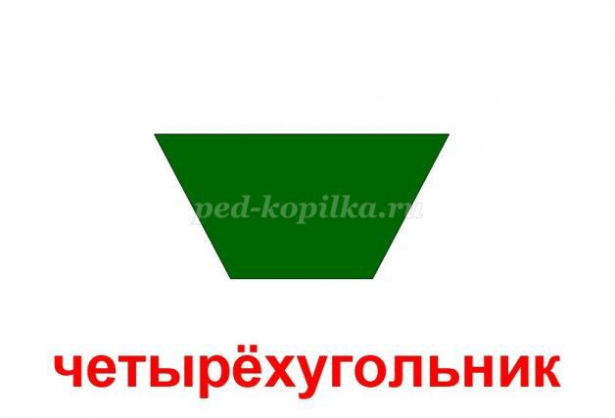
Треугольник подпилили
И фигуру получили:
Два тупых угла внутри
И два острых – посмотри.
Не квадрат, не треугольник,
А похож на многоугольник

Slide 10
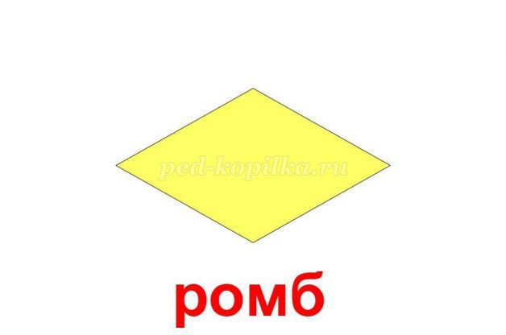
Чуть приплюснутый квадрат
Приглашает опознать:
Острый угол и тупой
Вечно связаны судьбой.
Догадались дело в чем?
Как фигуру назовем?

Slide 12
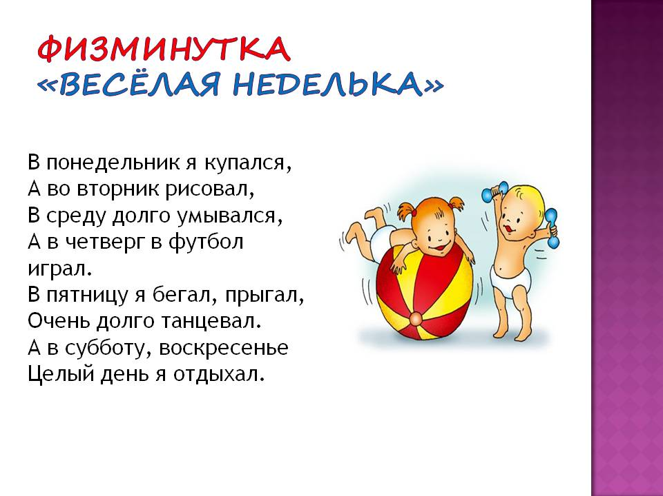

Slide 13
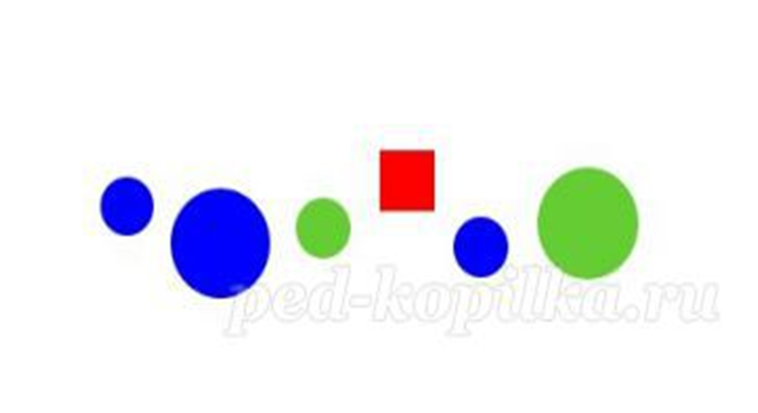
Назовите фигуры. Какая из них лишняя? Почему? Назовите цвет каждой фигуры.

Slide 14
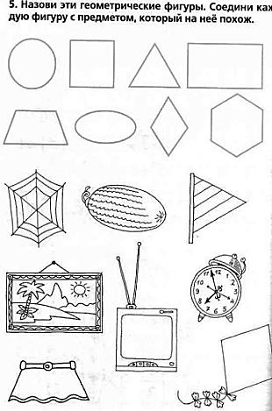

Slide 15
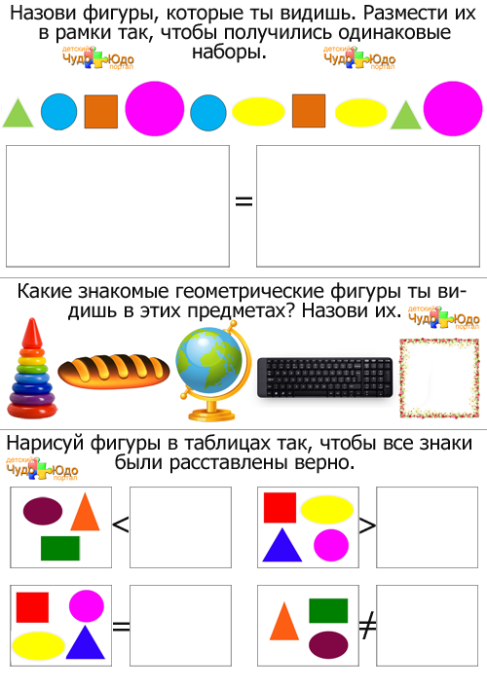

Slide 16

Зрительная гимнастика.
Мы с фигурками играли,(Дети часто моргают, не напрягая глаз). Наши глазоньки устали.
Раз-два-три-четыре-пять,
Будем глазками моргать.
Пусть немного отдохнут (Дети закрывают глаза).
И опять моргать начнут. (Глаза открывают и моргают как обычно).

Slide 17
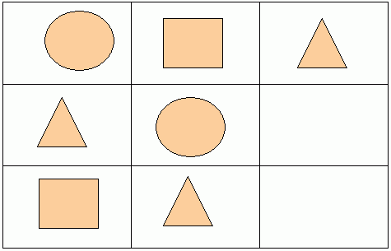
Дорисуй

Slide 18


